Slide 1
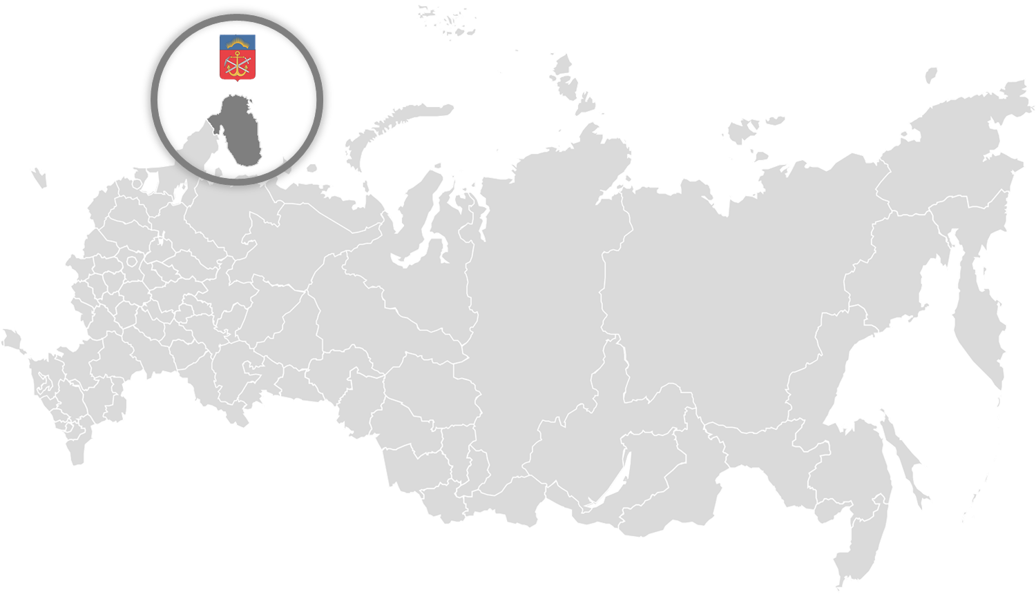
ЗАСЕДАНИЕ ПРАВИТЕЛЬСТВА МУРМАНСКОЙ ОБЛАСТИ
18 февраля 2016 года
г. Мурманск
Об организации медицинского обеспечения и допуска к соревнованиям лиц, проходящих спортивную подготовку и обучающихся по общеобразовательным программам дополнительного образования в сфере физической культуры и спорта
Председатель Комитета
по физической культуре
и спорту Мурманской области
С.И. Наумова

Slide 2
УЧРЕЖДЕНИЯ СФЕРЫ ФИЗИЧЕСКОЙ КУЛЬТУРЫ И СПОРТА
МУРМАНСКОЙ ОБЛАСТИ
2

Slide 3
ЧИСЛЕННОСТЬ ЗАНИМАЮЩИХСЯ В УЧРЕЖДЕНИЯХ СФЕРЫ
ФИЗИЧЕСКОЙ КУЛЬТУРЫ И СПОРТА МУРМАНСКОЙ ОБЛАСТИ
3

Slide 4
ЧИСЛЕННОСТЬ занимающихся в учреждениях
сферы физической культуры и спорта
Мурманской области обеспеченных
медицинским обслуживанием
4

Slide 5
Учреждения сферы физической культуры и спорта
Мурманской области не заключившие договоры
на медицинское обслуживание
№ | Наименование учреждения | Образование | Спорт
1 | МОУ ДОД ДЮСШ г. Заозерск
2 | ГБУДО "МО ДЮСШ»
3 | МБОУДОД г. Мурманска ДЮСШ № 1
4 | МБУ ДО г. Мурманска ДЮСШ № 2
5 | МБУ ДО г. Мурманска ДЮСШ № 4
6 | МБОУДОД г. Мурманска ДЮСШ № 16
7 | МБУДО СДЮСШОР № 3г. Мурманск
8 | МБУДО СДЮСШОР № 4г. Мурманск
9 | МБУДО СДЮСШОР № 12г. Мурманск
10 | МБУДО ДЮСШ № 3 г. Североморск
11 | МБОУ ДО ДЮСШ г. Гаджиево
12 | МБУДО ДЮСШ Печенгского района
13 | МАОУДОД ДЮСШ г. Полярные Зори
14 | МБОУДО ДЮСШ г. Снежногорска
15 | МАУДО СДЮСШОР г. Кандалакша
5

Slide 6
Динамика численности спортсменов
прошедших медицинское обследование
6

Slide 7
Финансовые затраты на медицинское обеспечение
в разрезе муниципальных образований
Муниципалитеты с отсутствием финансирования на медицинское обеспечение
в 2015 и 2016 годах: Кольский район, Печенгский район, ЗАТО Заозерск.
7

Slide 8
Муниципальные образования Мурманской области
учреждения которых не заключили договоры
на медицинское обслуживание
№ п/п | Наименование муниципального образования | Образование | Спорт
1. | г. Заозерск
2. | г. Мурманск
3. | г. Североморск
4. | г. Гаджиево
5. | Печенгский район
6. | г. Полярные Зори
7. | г. Снежногорск
8. | г. Кандалакша
8

Slide 9
РАСХОДЫ НА МЕДИЦИНСКОЕ ОБЕСПЕЧЕНИЕ
9

Slide 10
ЗАСЕДАНИЕ ПРАВИТЕЛЬСТВА МУРМАНСКОЙ ОБЛАСТИ
18 февраля 2016 года
г. Мурманск
Спасибо за внимание
Председатель Комитета
по физической культуре
и спорту Мурманской области
С.И. Наумова

